Slide 1
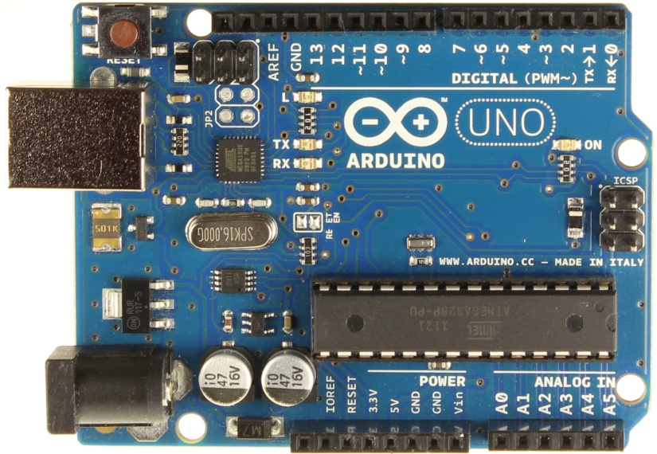
Arduino

Slide 2
Arduino
  Arduino est la marque d'une plateforme de prototypage open-source qui permet aux utilisateurs de créer des objets électroniques interactifs à partir de cartes électroniques matériellement libres sur lesquelles se trouve un microcontrôleur (d'architecture Atmel AVR comme l'Atmega328p, et d'architecture ARM comme le Cortex-M3 pour l'Arduino Due).

Slide 3
Quelques Projets

Slide 4
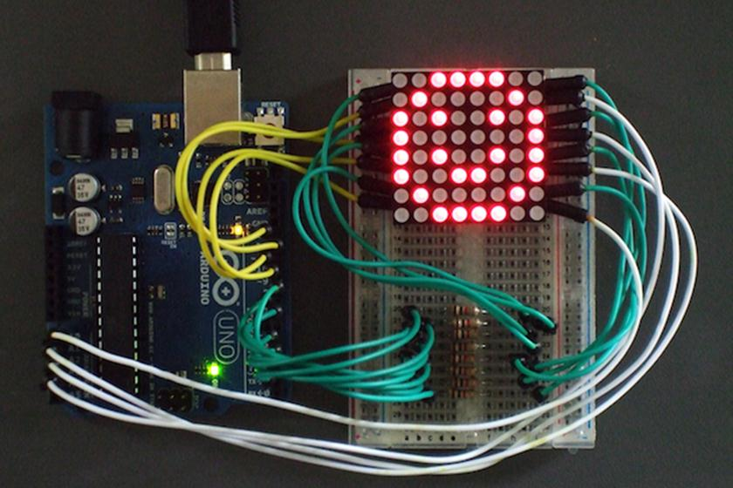

Slide 5
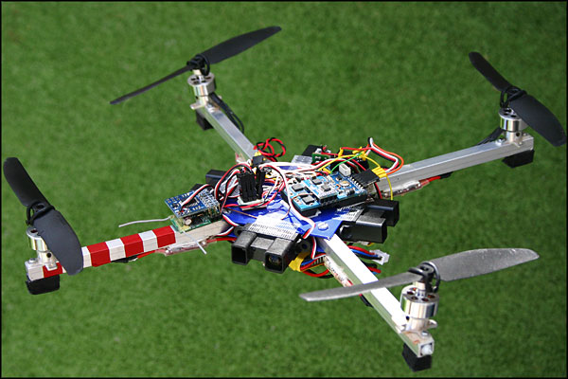

Slide 6
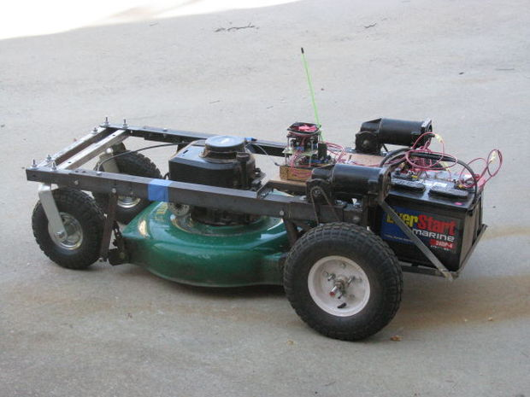

Slide 7
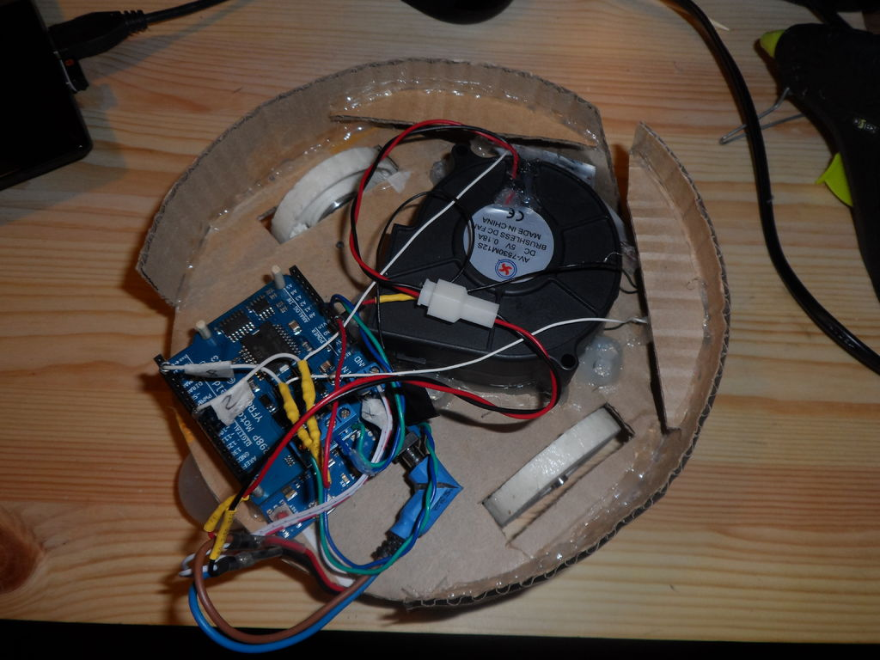

Slide 8
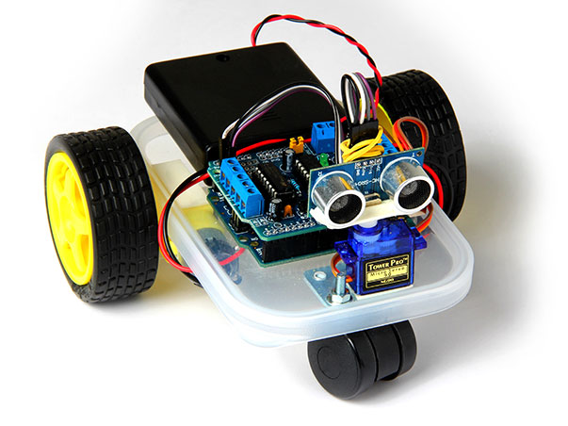

Slide 9
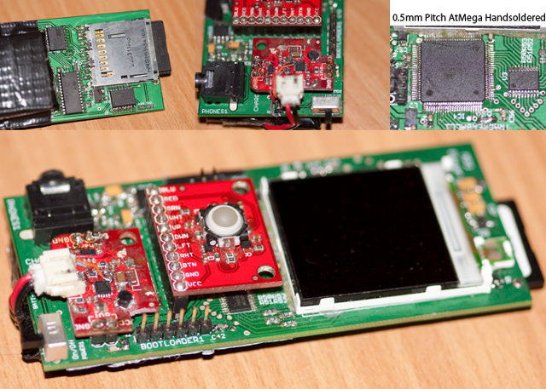

Slide 10
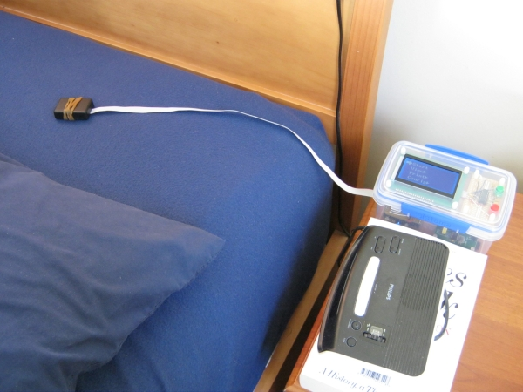

Slide 11
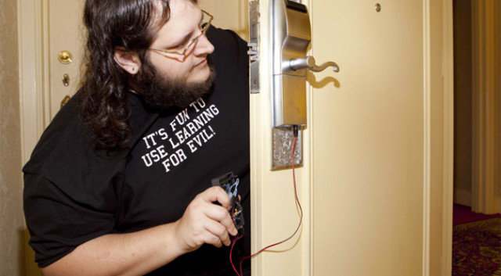

Slide 12
Les modèles d’Arduino

Slide 13
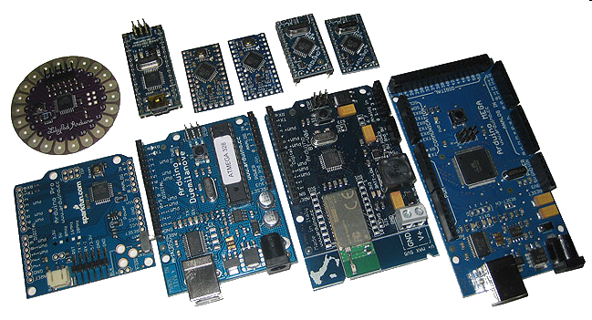
Arduino Types
Plusieurs vrsions
  Nombre d’input/output
  Formes
  Processeur
Leonardo
Due
Micro
LilyPad
Esplora
Uno
Mini
…

Slide 14

Arduino Uno 69 x 53 x 15 mm
Digital
(Input/Output) Pins
USB Connector
Battery Connector
Analog
(Input) Pins
Power Pins

Slide 15
Arduino Uno Spec
Microcontroller | ATmega328P
Operating Voltage | 5V
Input Voltage (recommended) | 7-12V
Input Voltage (limit) | 6-20V
Digital I/O Pins | 14 (of which 6 provide PWM output)
PWM Digital I/O Pins | 6
Analog Input Pins | 6
DC Current per I/O Pin | 20 mA
DC Current for 3.3V Pin | 50 mA
Flash Memory | 32 KB (ATmega328P) of which 0.5 KB used by bootloader
SRAM | 2 KB (ATmega328P)
EEPROM | 1 KB (ATmega328P)
Clock Speed | 16 MHz
LED_BUILTIN | 13
Length | 68.6 mm
Width | 53.4 mm
Weight | 25 g

Slide 16
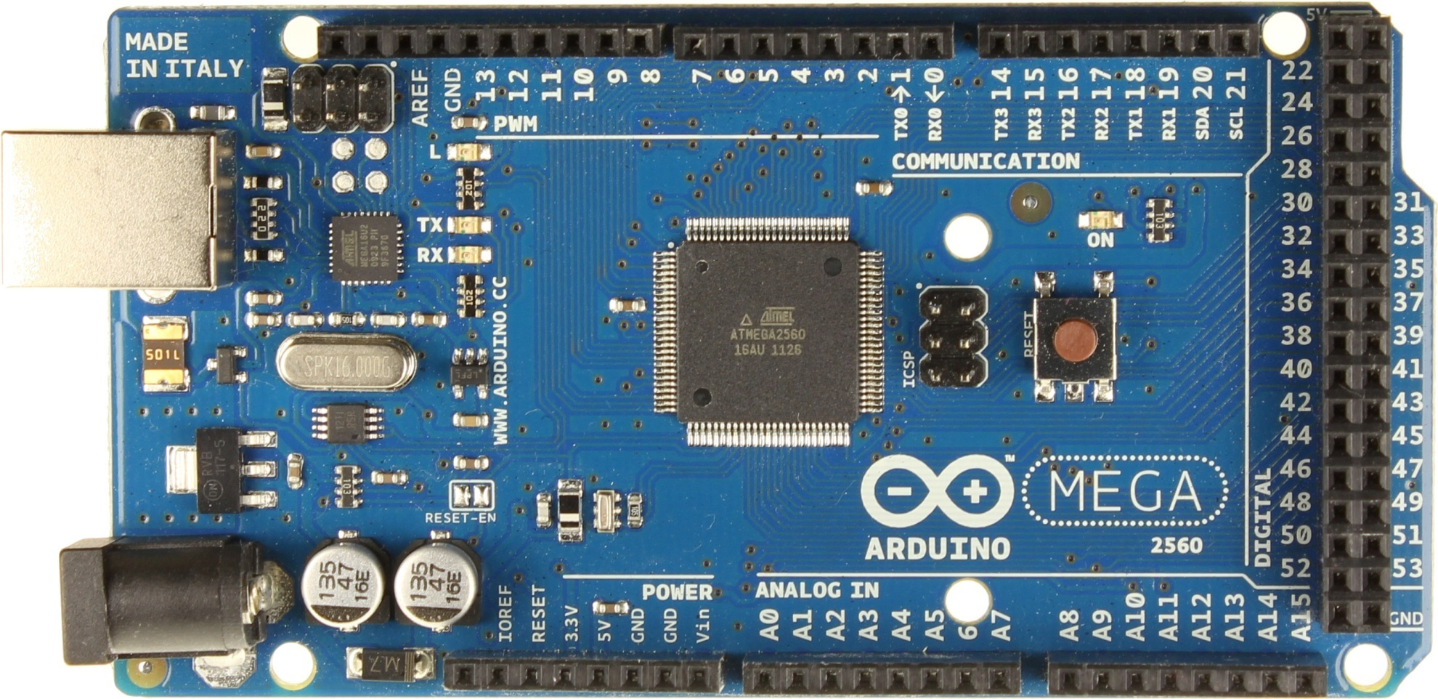
Arduino Mega – Plus large
107 x 53 x 15 mm

Slide 17
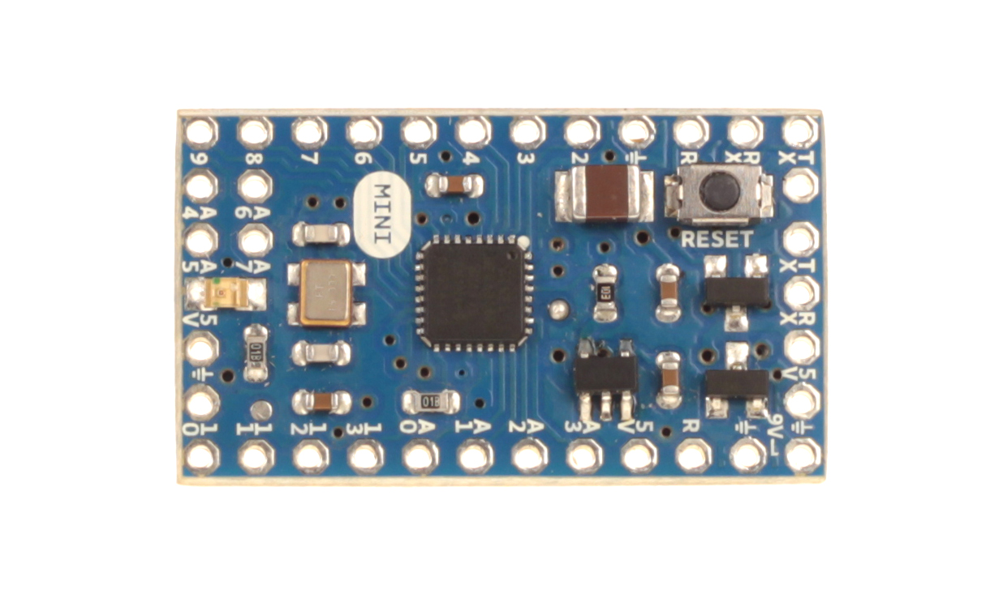
Arduino Mini 30 x 18 mm

Slide 18
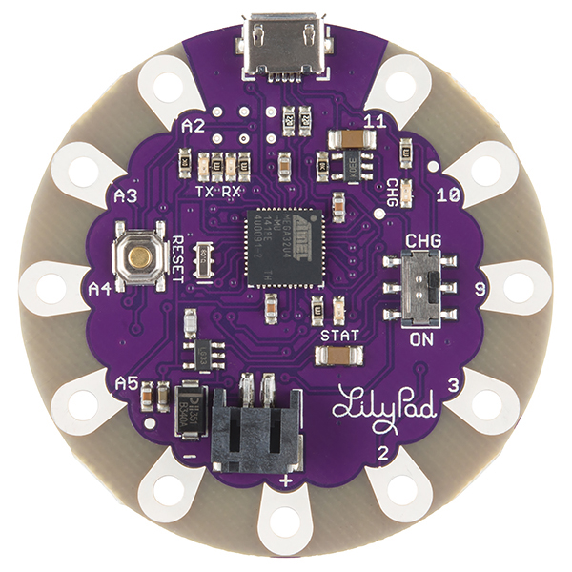
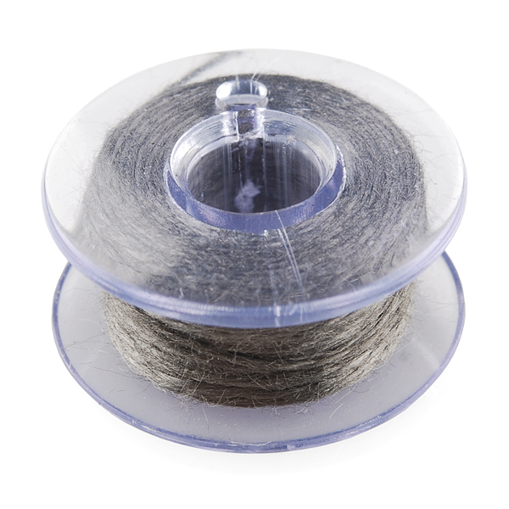
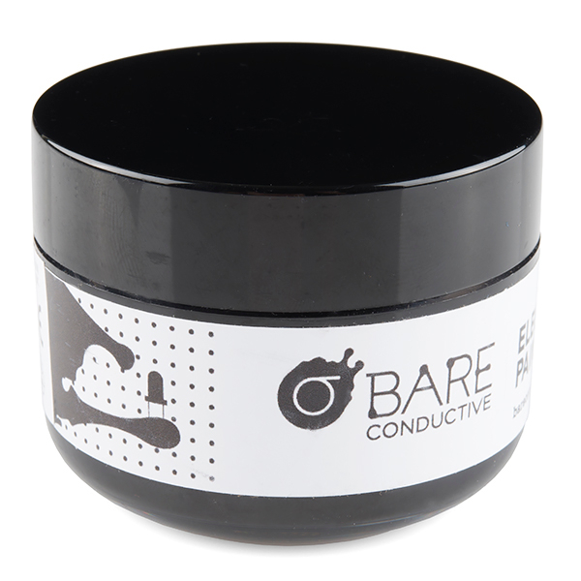
LilyPad

Slide 19
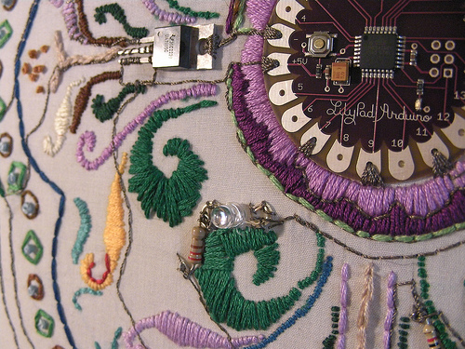
LilyPad
LilyPad est utilisé pour les appareils sur les vêtements

Slide 20
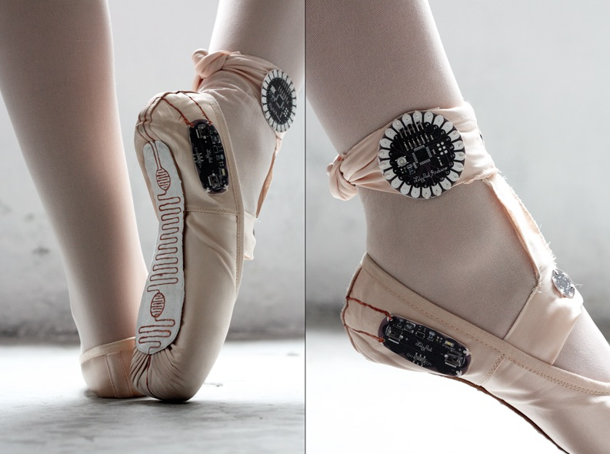

Slide 21
Sinon ….

Slide 22
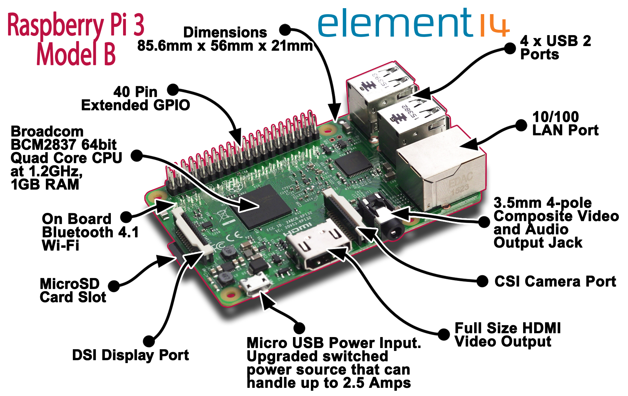
Raspberry Model B

Slide 23
Quelques Composants pour arduino

Slide 24
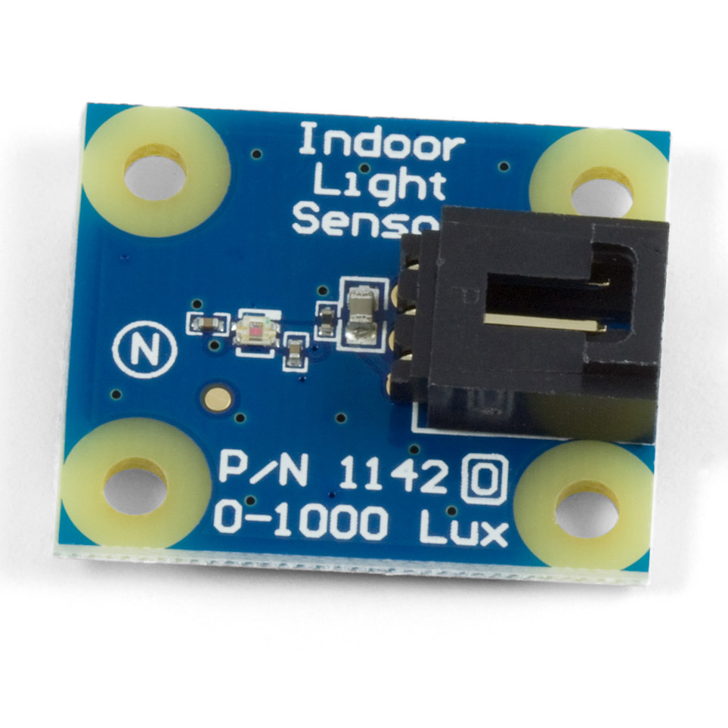
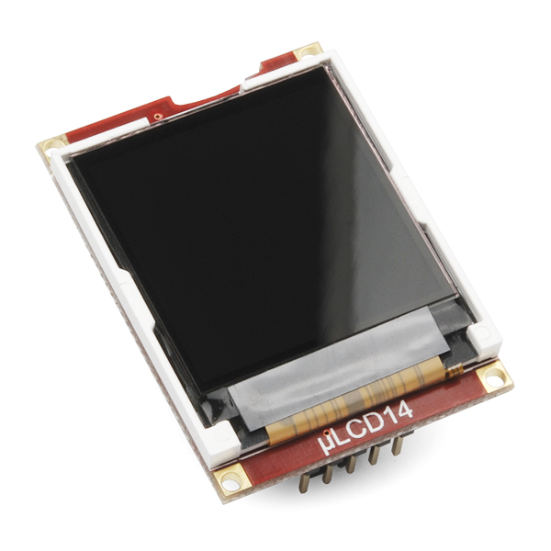
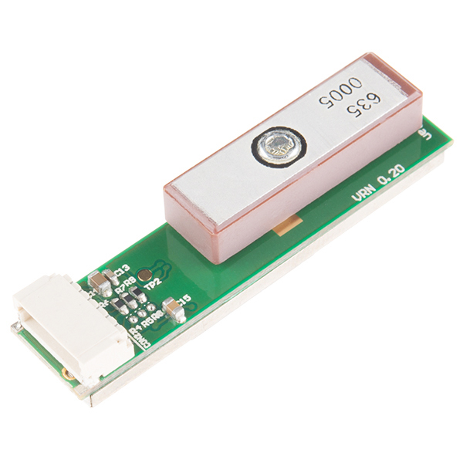
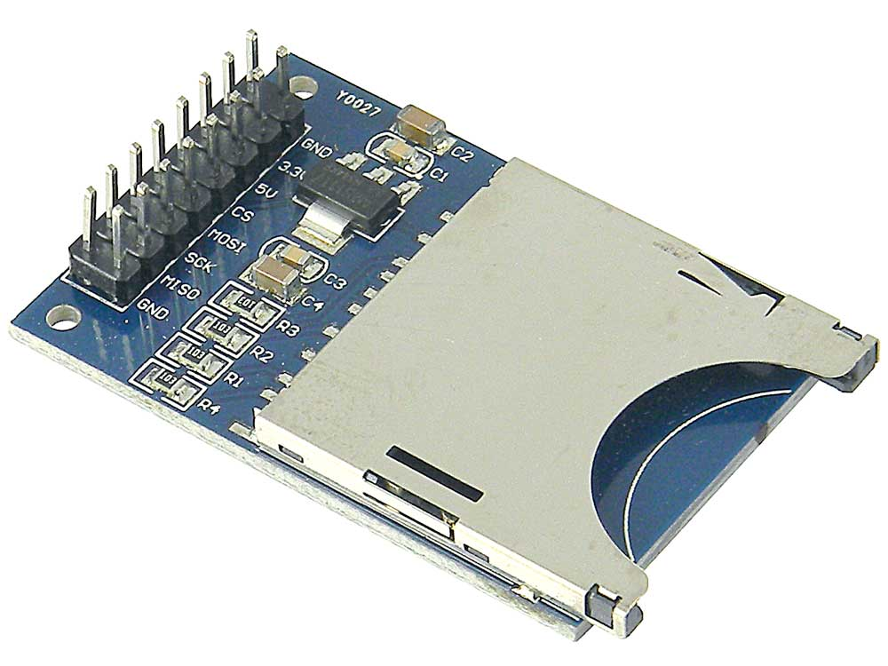
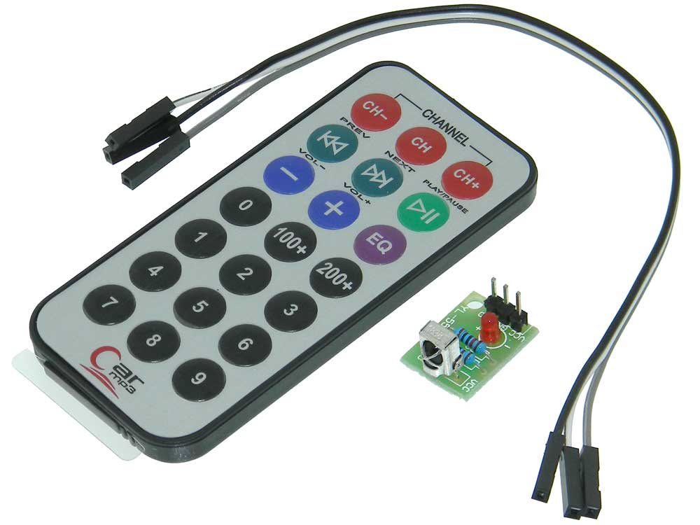
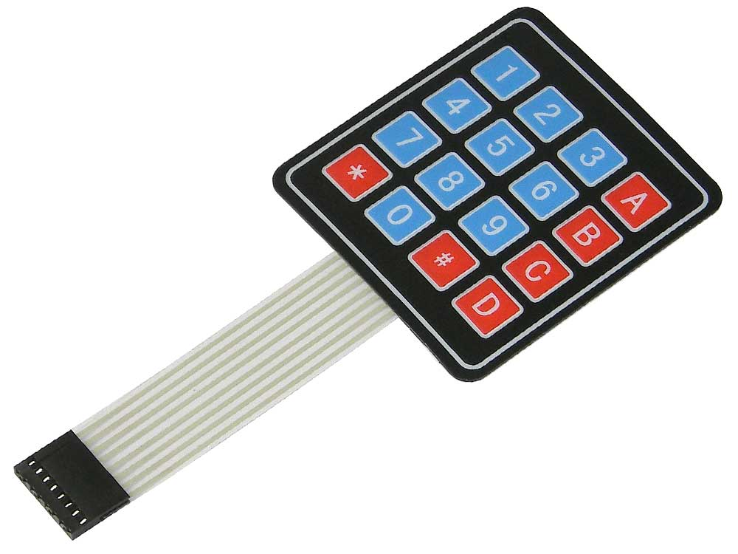
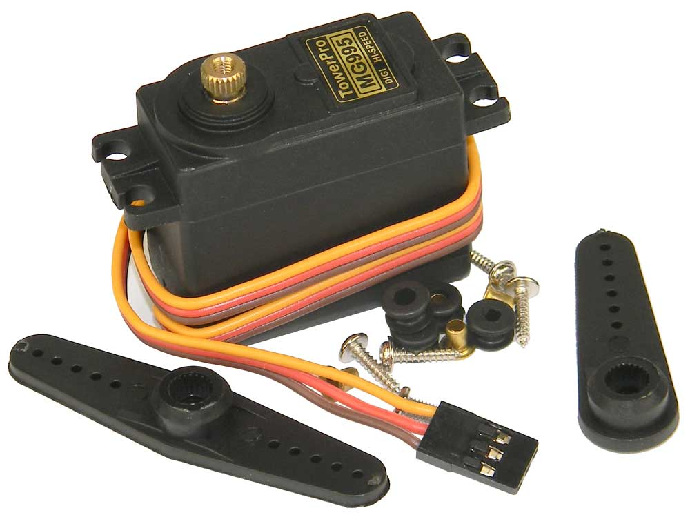
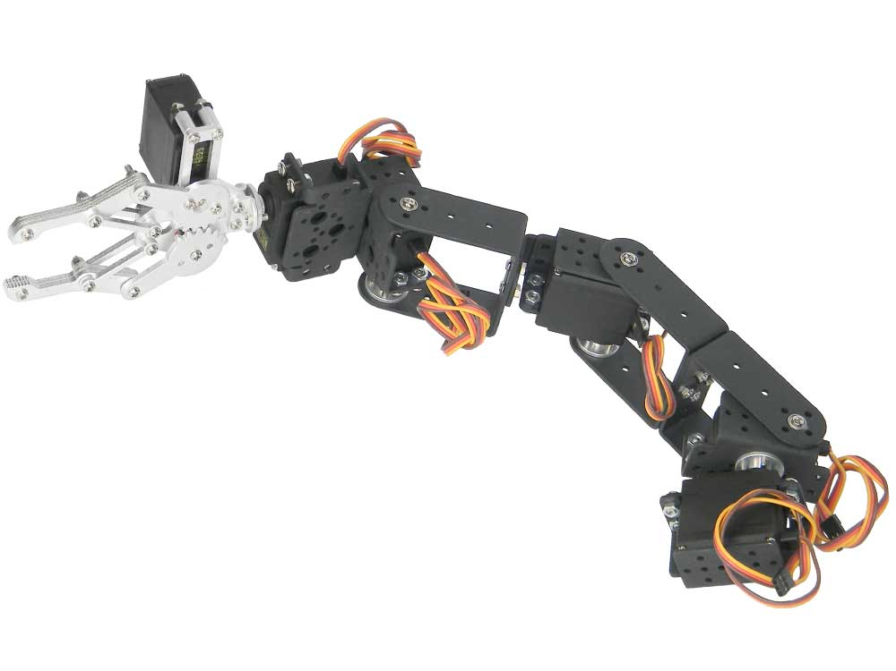
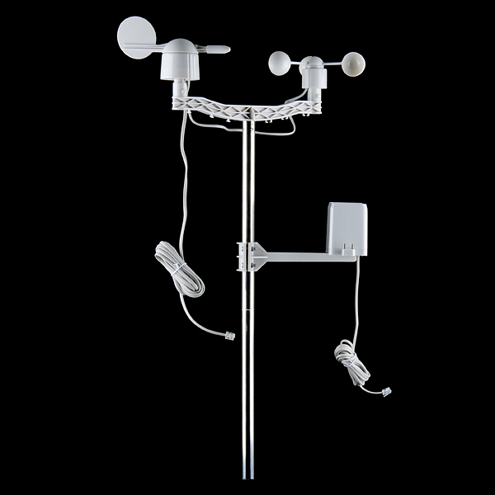
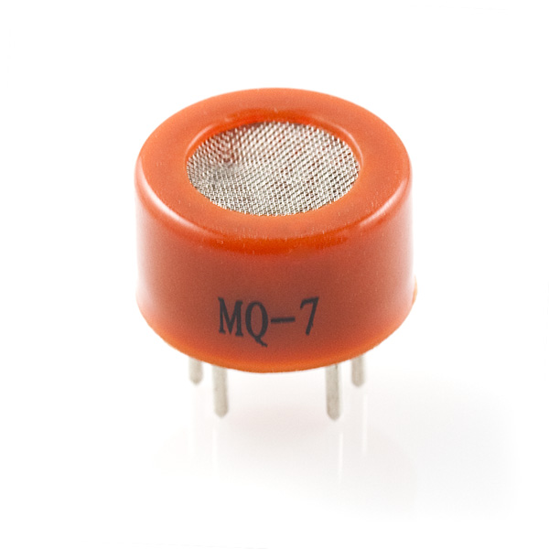
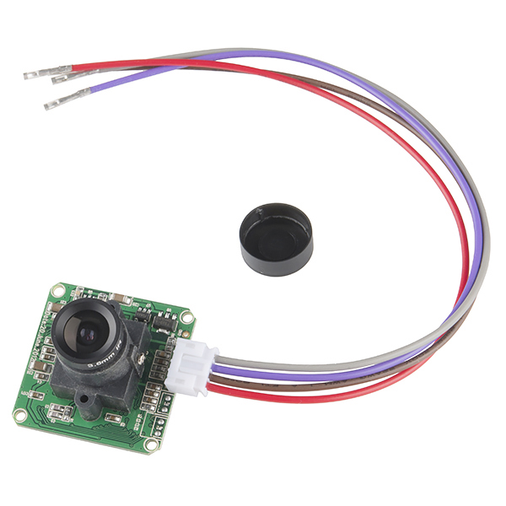
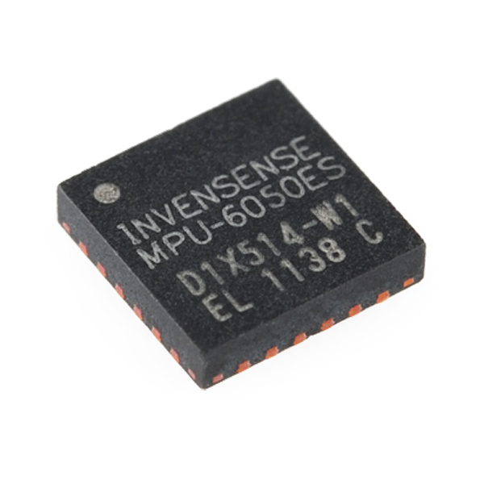
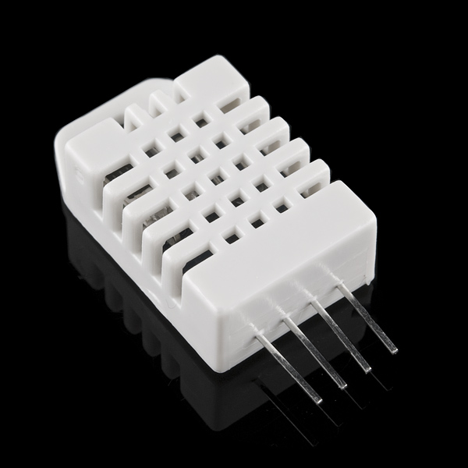
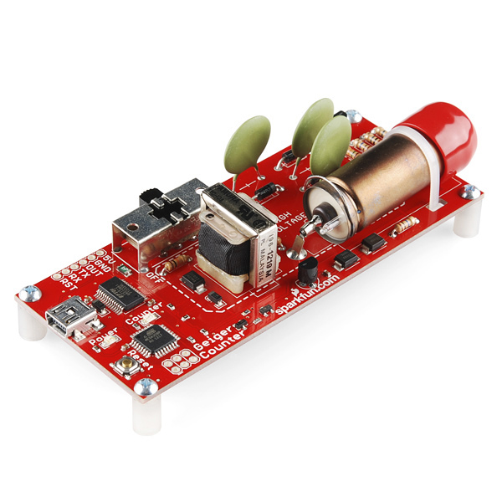
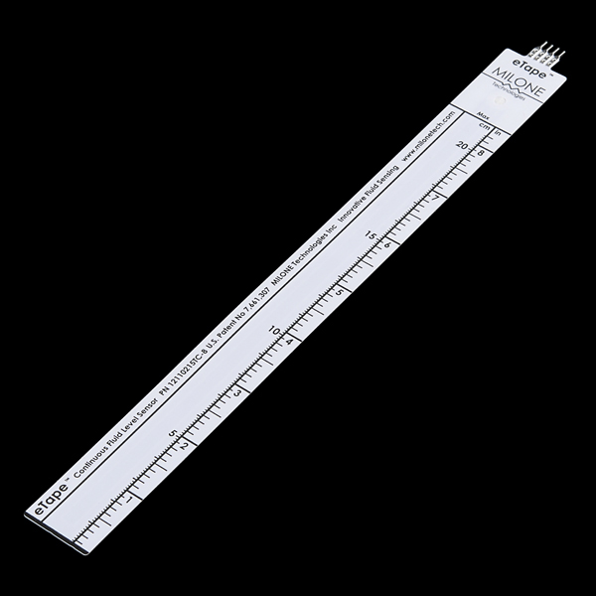
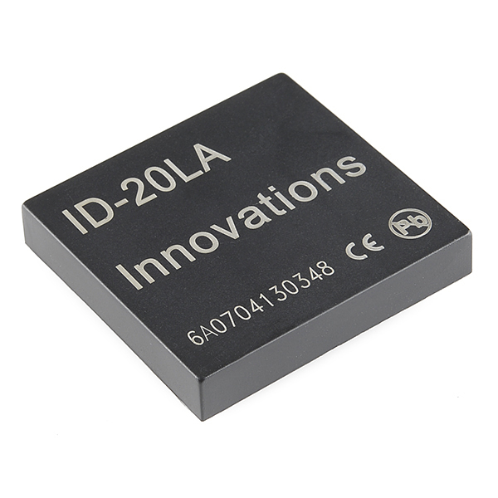
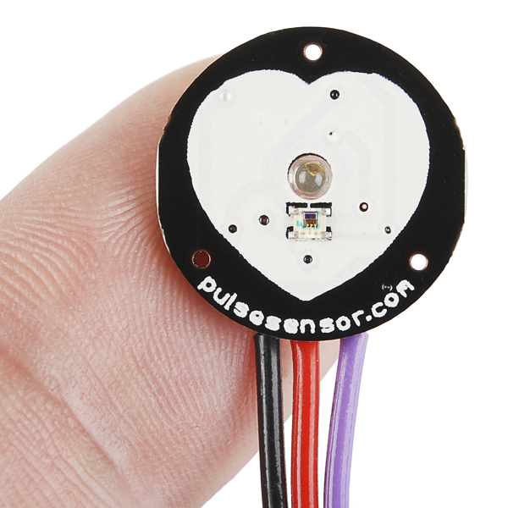
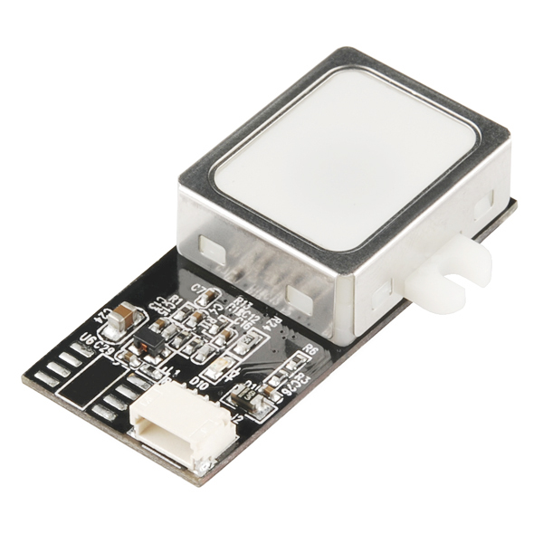
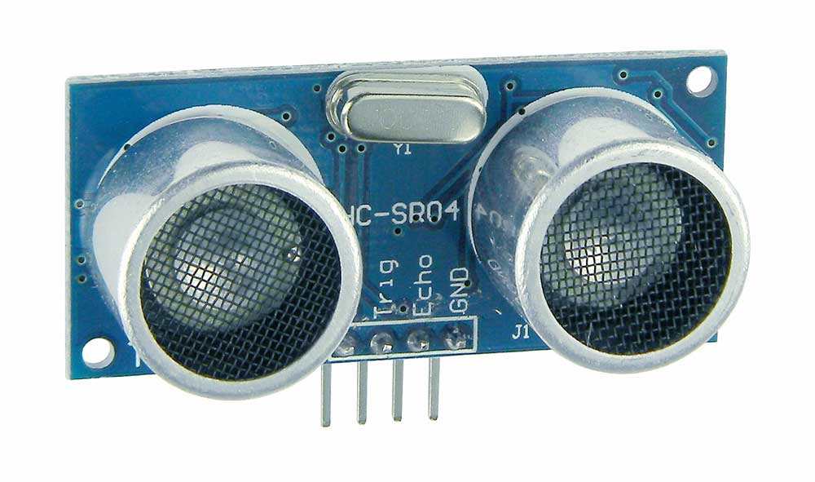
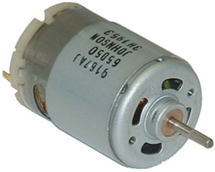

Slide 25
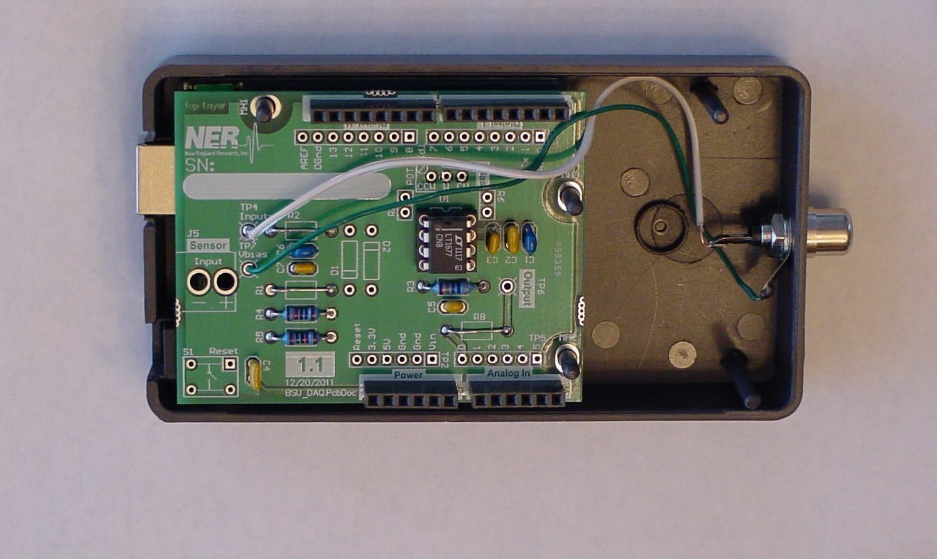
Seismic shield

Slide 26
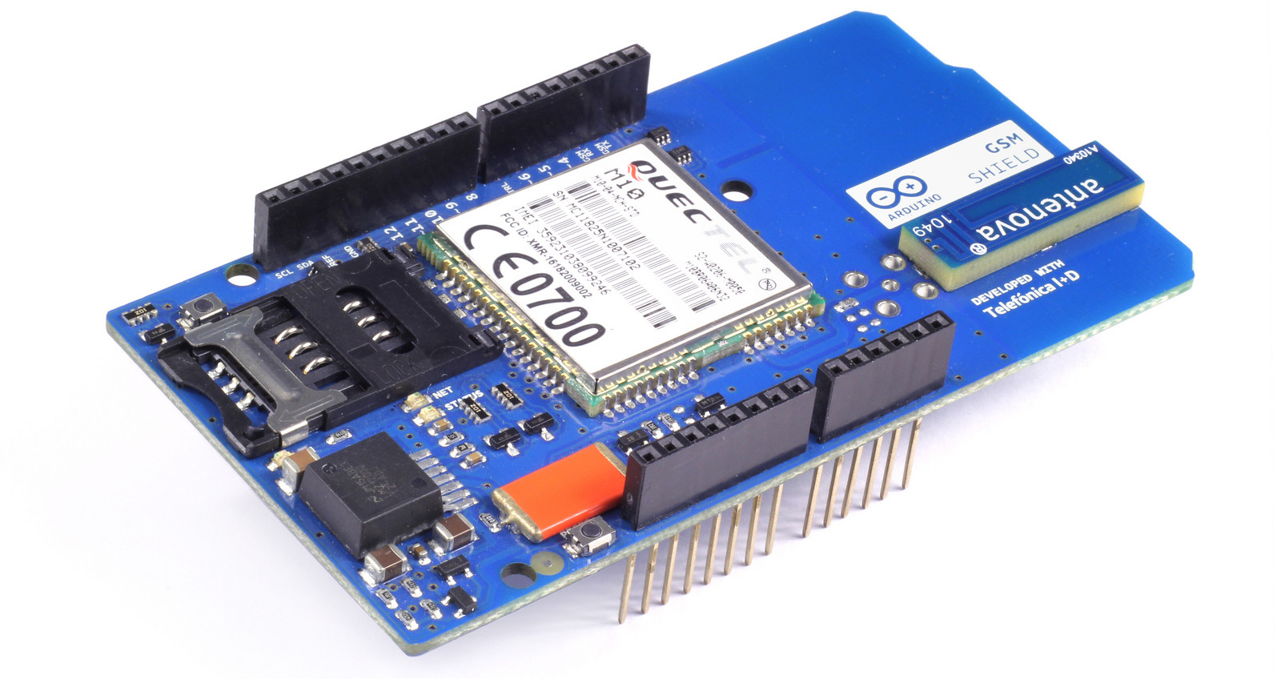
GSM Shield

Slide 27
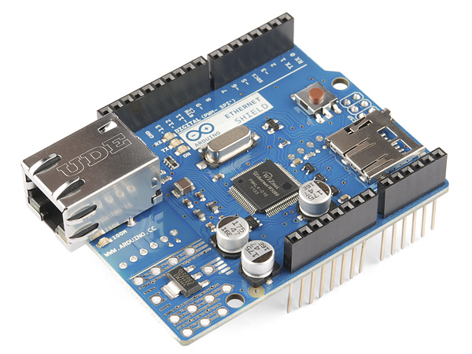
Ethernet Shield

Slide 28
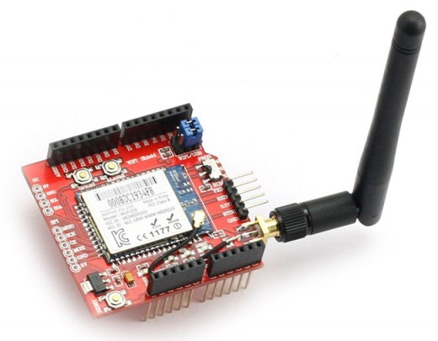
Wifi Shield

Slide 29
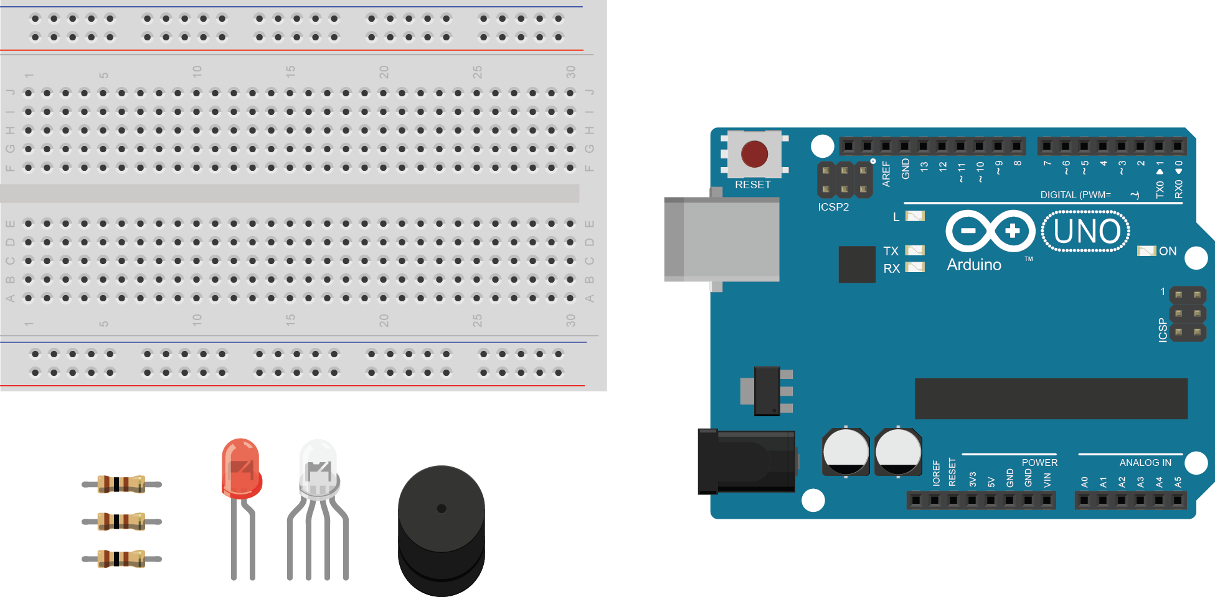
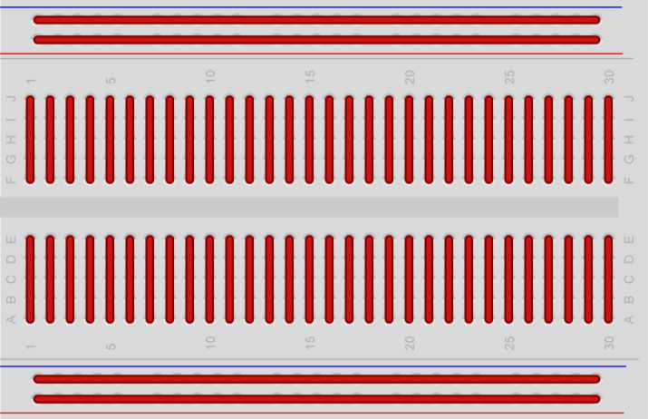
Breadboard
Notes:
Breadboard get their name from old circuits that where made by putting copper nails into bread cutting boards and wire was wrapped around them

Slide 30
Arduino IDE

Slide 31
Introduction à l’IDE
Les microcontrolleurs d’Arduino sont programmés en utilisant l’IDE (Integrated Development Environment) d’Arduino
Peut être téléchargé gratuitement à partir de: http://arduino.cc/fr/Main/Software
Les programmes Arduino, appelés "sketches", sont écrits dans un langage de programmation basé sur C ++ (sans 80% d’instructions avec de nouvelles commandes)
Chaque croquis doit avoir une fonction setup() exécutée une seule fois, suivie d'une fonction loop() exécutée plusieurs fois
De nombreux capteurs et autres périphériques matériels sont livrés avec des bibliothèques et des tutorielles

Slide 32
Syntaxe du langage Arduino
Structure générale
  • void setup() (configuration-préparation)
  • void loop() (exécution)
Contrôle et conditions
  • if (si...)
  • if...else (si...alors...)
  • for (pour...)
  • switch case (dans le cas où...)
  • while (tant que ...)

Slide 33
Syntaxe du langage Arduino
Opérations de comparaison
  == (équivalent à)
  != (différent de)
  < (inférieur à)
  > (supérieur à)
  <= (inférieur ou égal à)
  >= (supérieur ou égal à)
Operations booléennes
  && (et)
  || (ou)
  ! (et pas)
Autres commandes
  // (commentaire simple ligne)
  /* */ (commentaire multi-lignes)

Slide 34
Syntaxe du langage Arduino
Variables
  char (variable ‘caractère’)
  int (variable ‘nombre entier’)
  long (variable ‘nombre entier de tès grande taille’)
  string (variable ‘chaine de caractères’)
  array (tableau de variables)
Niveaux logiques des connecteurs numériques
  HIGH (état 1)
  LOW (état 0)
  INPUT (configuré en entrée)
  OUTPUT (configuré en sortie)

Slide 35
Syntaxe du langage Arduino
Entrées-sorties numériques
  pinMode(broche, état) (configuration des broches)
  digitalWrite(broche, état) (écrire un état sur une broche num.)
  digitalRead(broche) (lire un état sur une broche num.)
  unsigned long pulseIn(broche, état) (lire une impulsion sur une broche num.)
Entrées analogiques
  int analogRead(broche) (lire la valeur d’une broche ana.)
  analogWrite(broche, valeur) (PWM : écrire une valeur analogique sur les broches 9, 10 ou 11)
Gestion du temps
  unsigned long millis() (temps de fonctionnement du programme)
  delay(ms) (attente, en millisecondes)
  delayMicroseconds(us) (attente, en microsecondes)

Slide 36
Syntaxe du langage Arduino
Nombres aléatoires
  randomSeed(seed) (aléatoire ‘piloté’)
  long random(max) (aléatoire à partir de telle valeur)
  long random(min, max) (aléatoire entre deux valeurs)
Communications série entre Arduino et autres machines ou ordinateur
  Serial.begin(speed) (configuration de la vitesse de communication Série)
  Serial.available() (donne combien de caractères disponibles dans la zone tampon Série)
  Serial.read() (lit les données Série)
  Serial.print(data) (envoie des données Série)
  Serial.println(data) (envoie des données Série suivies de caractères spécifiques)

Slide 37
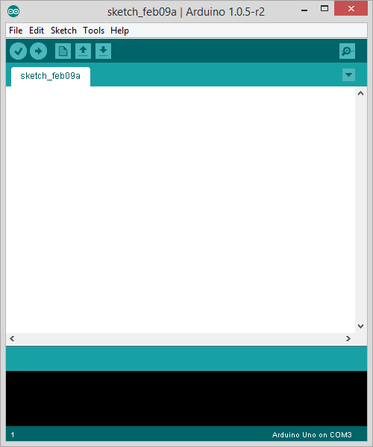
IDE d’Arduino
Nom du programme
Menu principal
Boutons d'actions
Compiler
Téléverser (envoyer à Arduino)
Démarrer un nouveau sketch
Ouvrir un sketch à partir d'un fichier
Sauvegarder le skecth actuelle dans un
fichier
Ouvrir la fenêtre « Serial Monitor »
Zone de texte pour écrire
le code source
Messages d'erreur et autres
commentaires s'affichent ici.

Slide 38
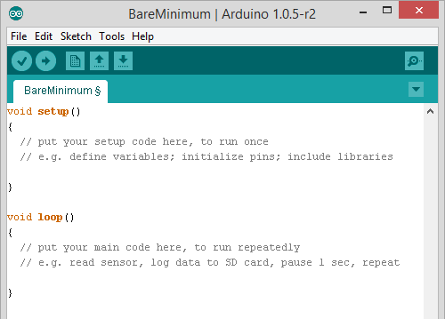

Slide 39
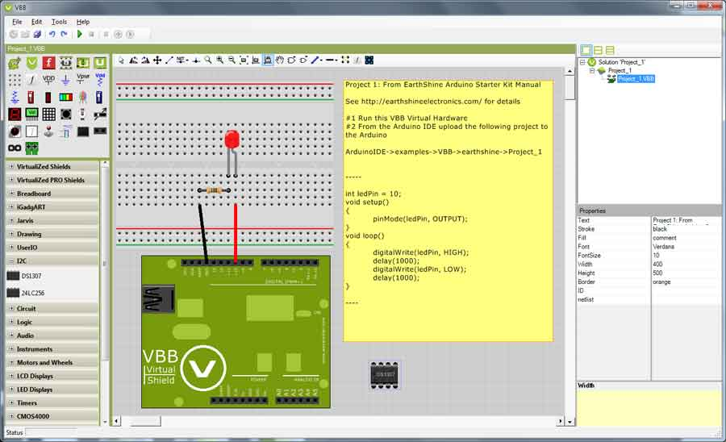
Simulateur Arduino

Slide 40
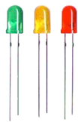
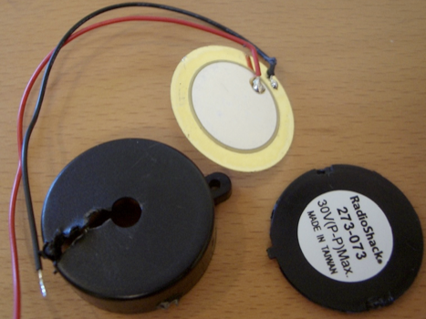

Composants
LED
Piezo
Potentiomètre
+ -
D.Pin. GND
analogWrite(pin, valeur)
digitalWrite(pin, valeur)
+ -
D.Pin GND
tone(pin, fréquence)
tone(pin, fréquence, durée)
noTone(pin)
+ A.Pin -
5V A.Pin GND
analogRead(pin)

Slide 41


Slide 42
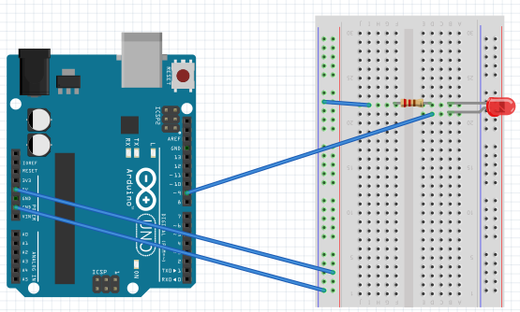
Cas1 : Clignoter une led

Slide 43

Un schéma du circuit

Slide 44
Cas1 : Clignoter une led
int led;
int count = 1;
void setup()
{ led = 9;
pinMode(led, OUTPUT);
Serial.begin(9600); // communications à 9600 baud (char /second)
}
void loop()
{
digitalWrite(led, HIGH);
delay(500);
digitalWrite(led, LOW);
delay(500);
Serial.print("Count is ");
Serial.println(count);
count++;
}
Notes:
Explain then show programming
Dissect the code line by line:
Void = return type of the function. Tell them we will go into functions more later
Setup = fuction name
Int onBoardLED = 3 = A whole number variable called onBoardLED and we assign the value 13. This is like a name for a number much like algebra
; < must go on the end of every line that isn’t a function definition
pinMode =
digitalWrite =
Comment =
Delay =

Slide 45

Exercice 1 : Feux de signalisation

Slide 46

Exrecice 2 : Envoi d’un mot en code morse

Slide 47

Cas 2 : Afficher la luminosité sur la sortie serial

Slide 48
Cas 2 : Afficher la luminosité sur la sortie serial
void setup() {
// Initialise la communication avec le PC
Serial.begin(9600);
}
// Fonction loop(), appelée continuellement en boucle tant que la carte Arduino est alimentée void loop() {
// Mesure la tension sur la broche A0
int valeur = analogRead(A0);
// Envoi la mesure au PC pour affichage et attends 250ms
Serial.println(valeur);
delay(250);
}
Notes:
Explain then show programming
Dissect the code line by line:
Void = return type of the function. Tell them we will go into functions more later
Setup = fuction name
Int onBoardLED = 3 = A whole number variable called onBoardLED and we assign the value 13. This is like a name for a number much like algebra
; < must go on the end of every line that isn’t a function definition
pinMode =
digitalWrite =
Comment =
Delay =

Slide 49
Exercice 3: Niveau de luminosité

